Slide 1
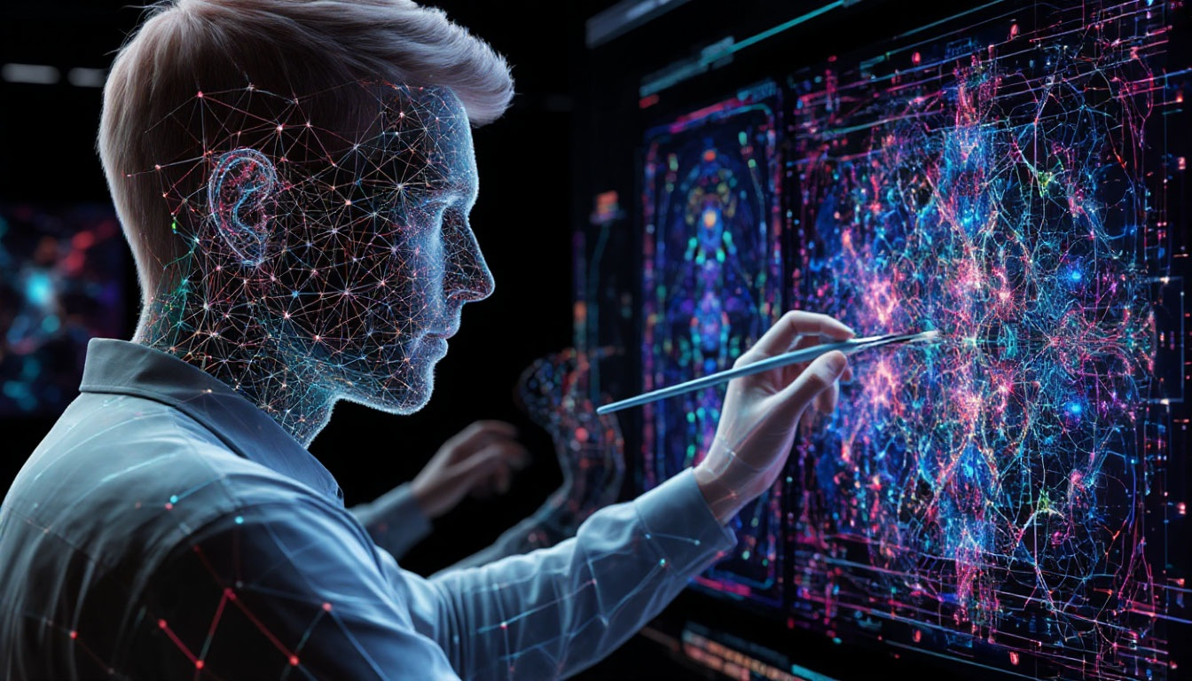
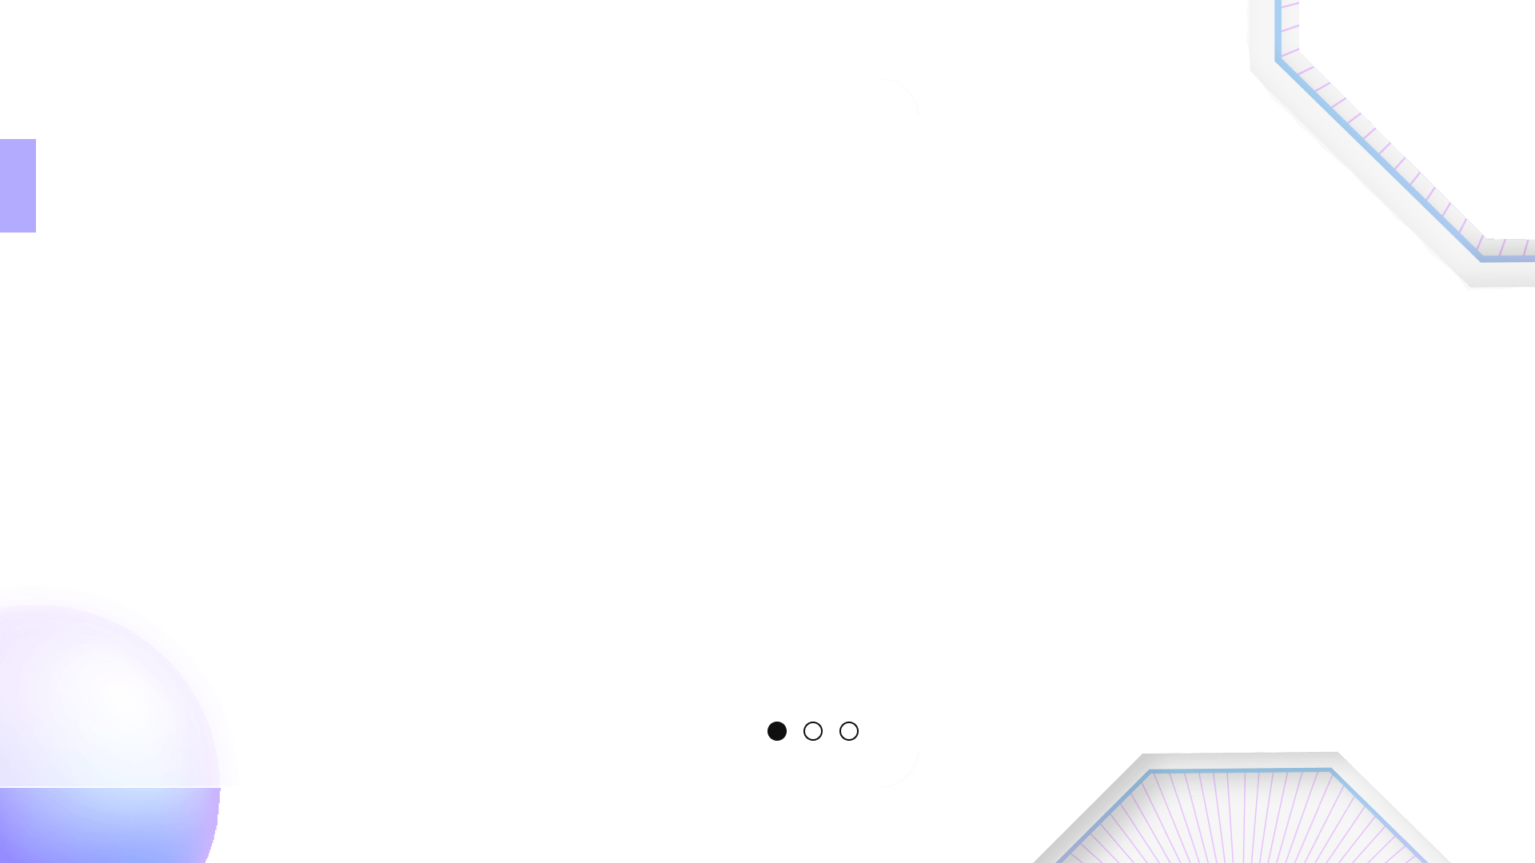
Нейросети в искусстве
Нейросети открывают новые горизонты в искусстве, позволяя создавать уникальные произведения и стилизовать изображения.
Они преобразуют творческий процесс, автоматизируя генерацию идей и форм.
Художники используют нейросети для экспериментов и расширения творческих границ.

Slide 2

Определение нейросетей
Нейросети — это системы, состоящие из множества искусственных нейронов, которые способны обучаться на больших объёмах данных и выполнять сложные задачи.
Они имитируют работу человеческого мозга и могут генерировать новые идеи, стили и образы в искусстве.
Нейросети открывают новые горизонты для творчества и позволяют художникам экспериментировать с формами и техниками.

Slide 3
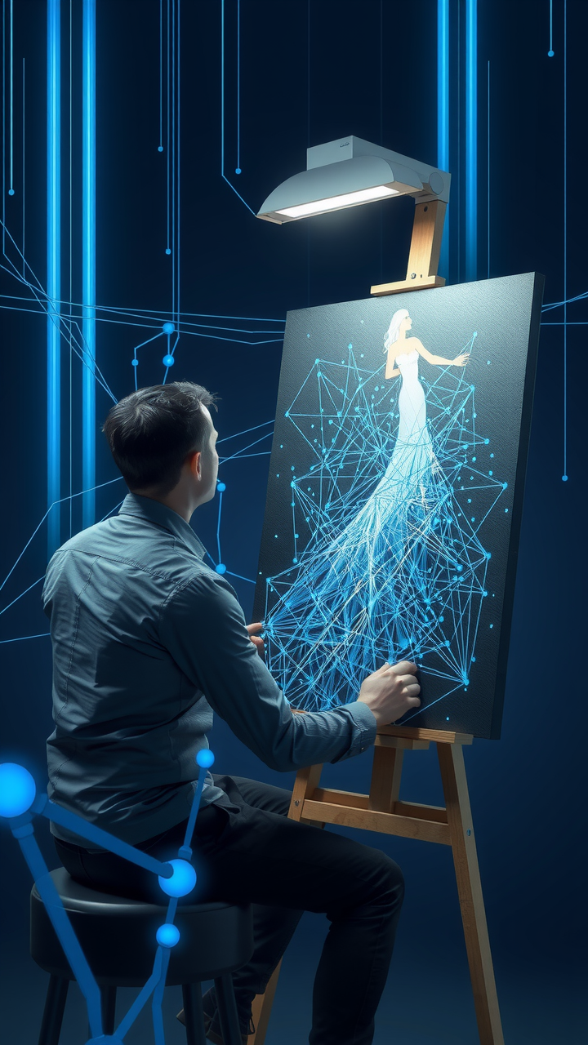

История развития нейросетей в искусстве
История развития нейросетей в искусстве началась с первых экспериментов в конце 20 века, когда компьютерные алгоритмы только начали использоваться для создания простых изображений.
В 2010-х годах, с развитием глубокого обучения, появились более сложные модели, такие как GAN (Generative Adversarial Networks), которые позволили генерировать реалистичные и творческие работы: картины, музыку и тексты.
Пиком стал аукцион портрета "Эдмон де Белами" в 2018 году, созданного нейросетью, который был продан за $432,5 тыс., что подтвердило значимость искусственного интеллекта в современном искусстве.
Сегодня нейросети активно используются художниками для совместного творчества, расширяя границы креативности.

Slide 4
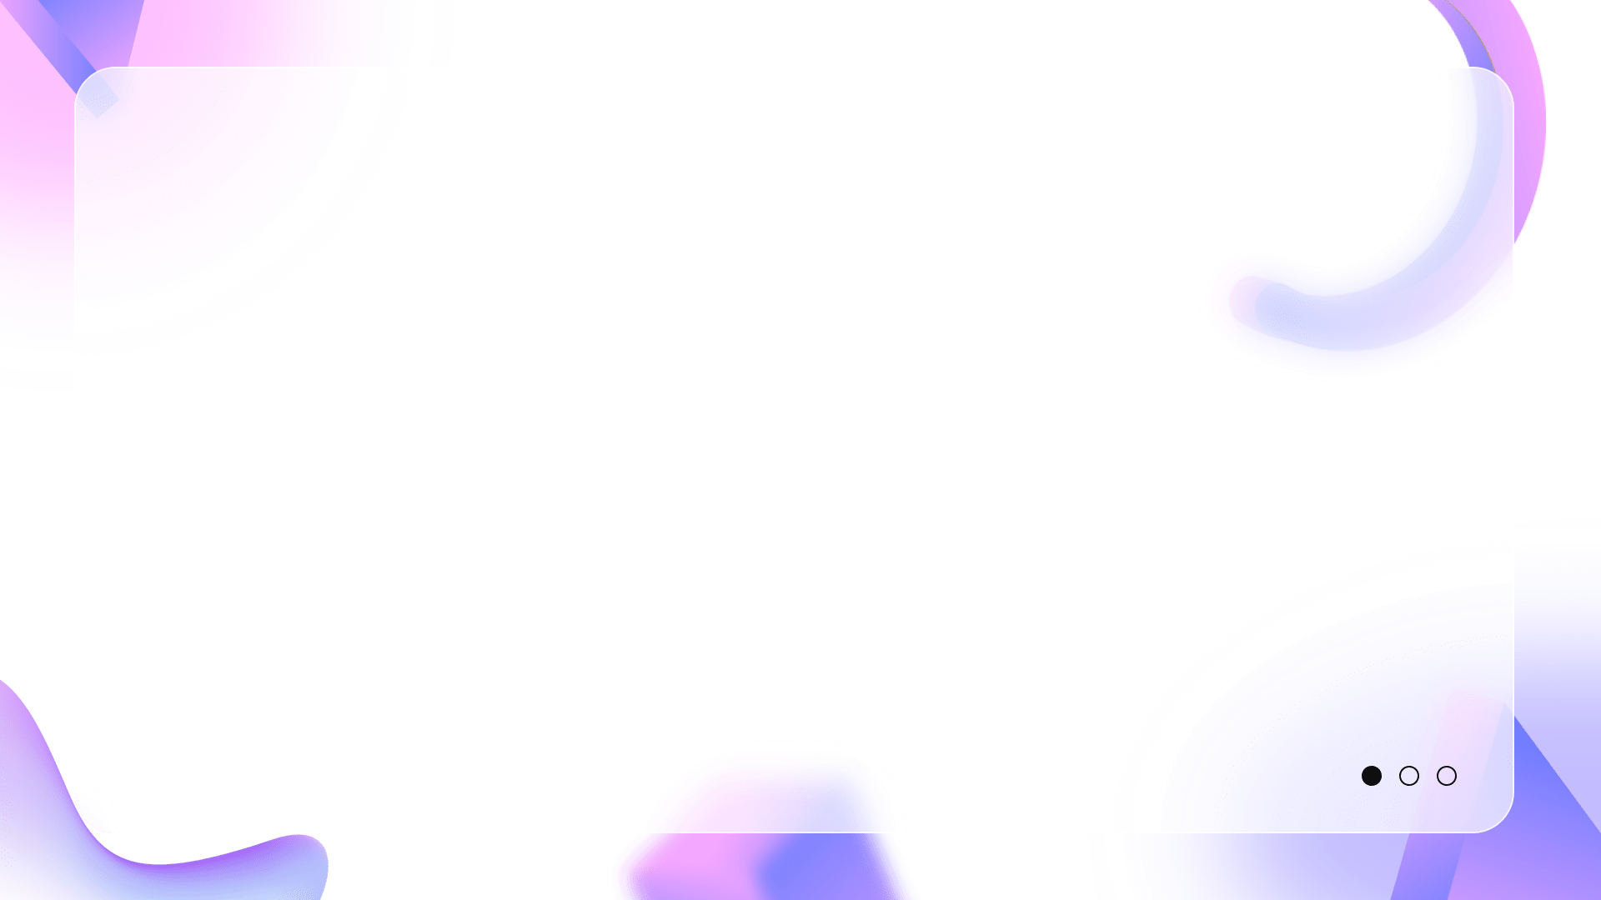
Примеры использования нейросетей в живописи
Нейросети позволяют создавать уникальные художественные стили, объединяя различные техники и направления. Они могут генерировать оригинальные изображения по текстовому описанию или на основе существующих произведений искусства. Примеры использования нейросетей в живописи включают создание абстрактных композиций и реалистичных портретов.

Slide 5
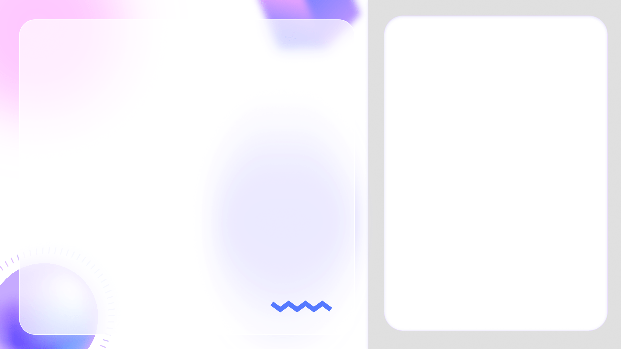
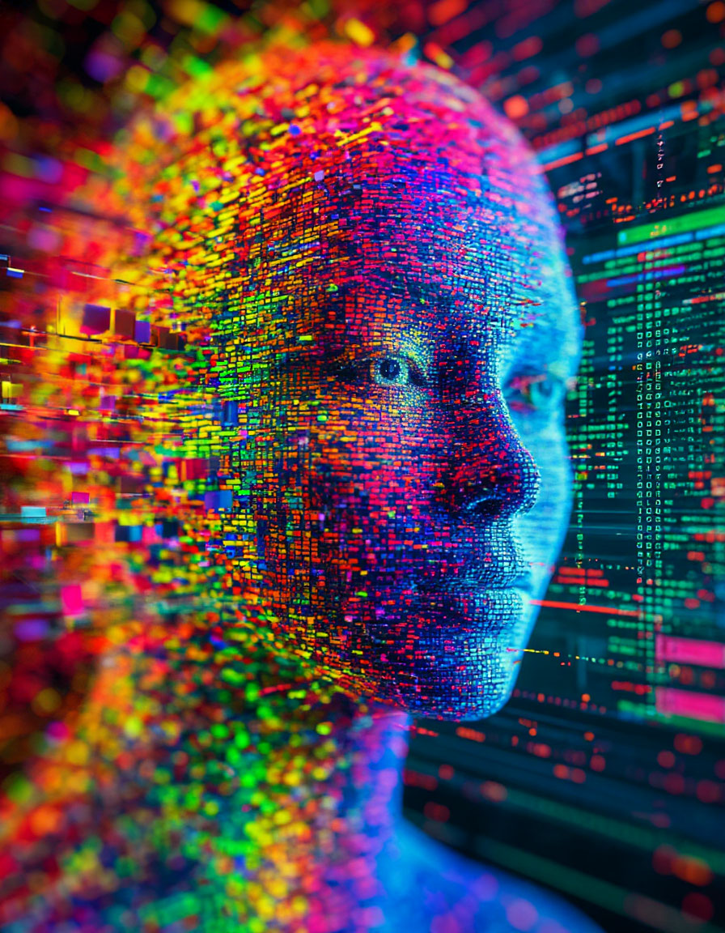
Генерация изображений с помощью нейросетей
Нейросети позволяют генерировать уникальные изображения, преобразуя текстовые описания в визуальные образы.
Этот процесс основан на алгоритмах машинного обучения, которые анализируют большие объёмы данных для создания реалистичных и креативных изображений.
Генерация изображений с помощью нейросетей открывает новые горизонты в искусстве и дизайне.

Slide 6
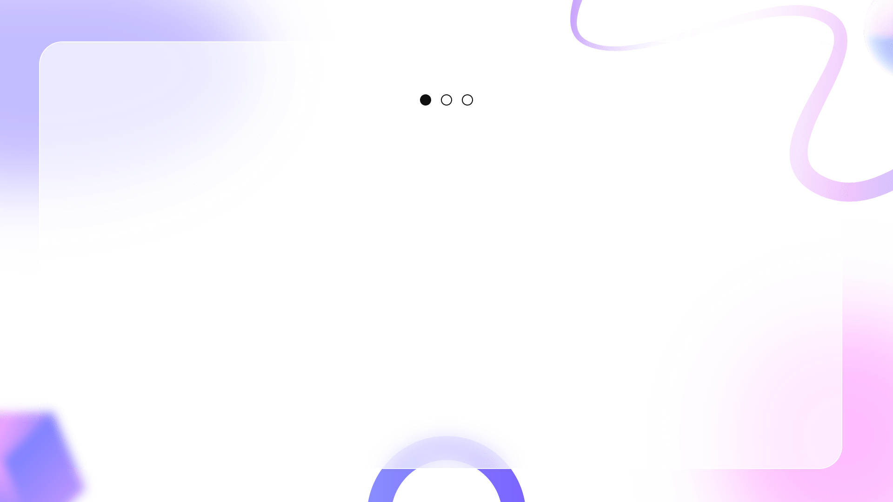
Нейросети в создании музыкальных композиций
Нейросети в создании музыкальных композиций открывают новые горизонты для творчества, позволяя генерировать мелодии, гармонии и даже полноценные треки.
Современные модели, такие как LSTM и Transformer, анализируют огромные массивы музыкальных произведений, обучаясь стилям разных жанров и эпох.
Например, нейросети уже создали произведения в стиле Баха или современных исполнителей, а проекты вроде AIVA позволяют композиторам использовать ИИ как инструмент для вдохновения.
Это расширяет возможности музыкантов, но также вызывает дискуссии о роли человека в искусстве

Slide 7
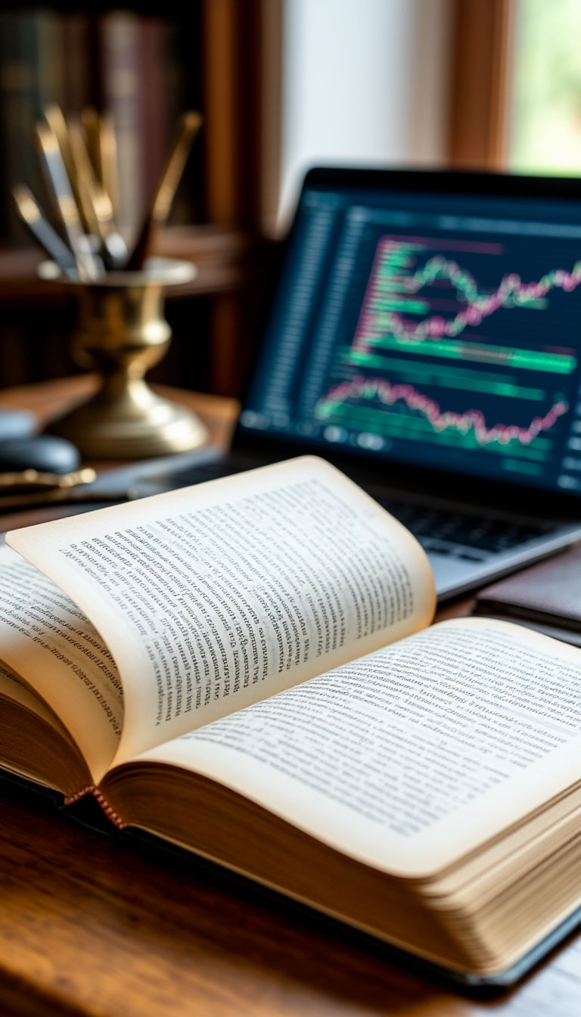
Применение нейросетей в литературе
Нейросети используются для генерации текстов, анализа стиля писателей и создания персонализированных литературных рекомендаций.
Они помогают автоматизировать процесс обработки больших объёмов данных и открывают новые горизонты в литературном творчестве.
Применение нейросетей в литературе способствует появлению инновационных форм и жанров.

Slide 8
Этические аспекты использования нейросетей в искусстве
Нейросети открывают новые горизонты в искусстве, позволяя создавать уникальные произведения.
Этические аспекты использования нейросетей в искусстве вызывают дискуссии о авторстве, плагиате и ценности человеческого творчества.
Возникают вопросы: кто создатель — разработчик, сеть или пользователь? Нейросети обучаются на данных без согласия авторов, что нарушает права.
Автоматизация ставит под сомнение уникальность искусства.

Slide 9
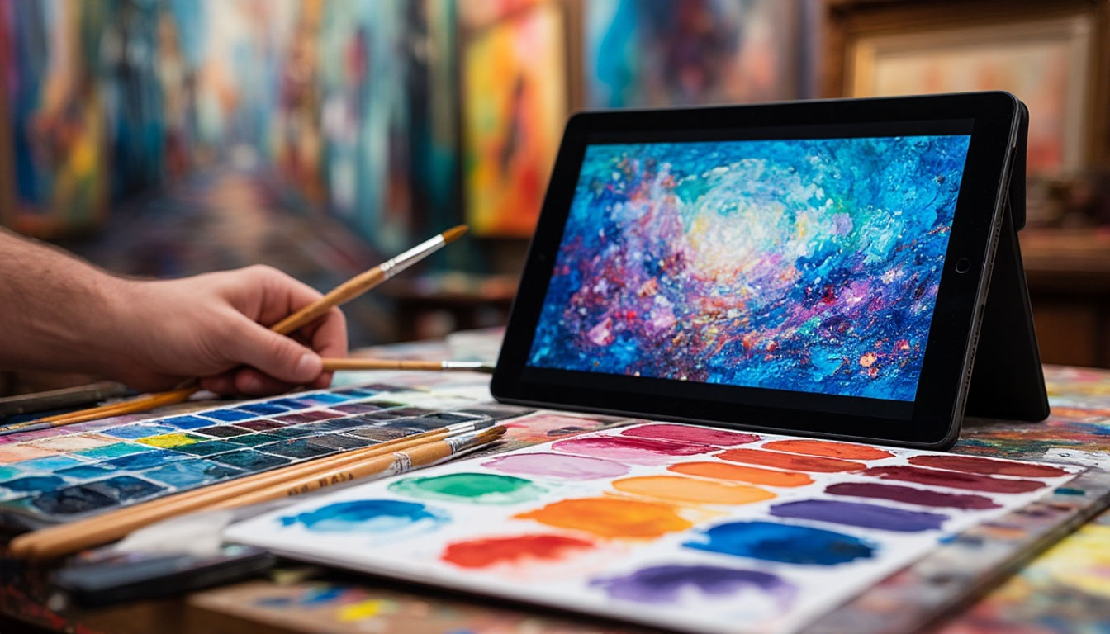
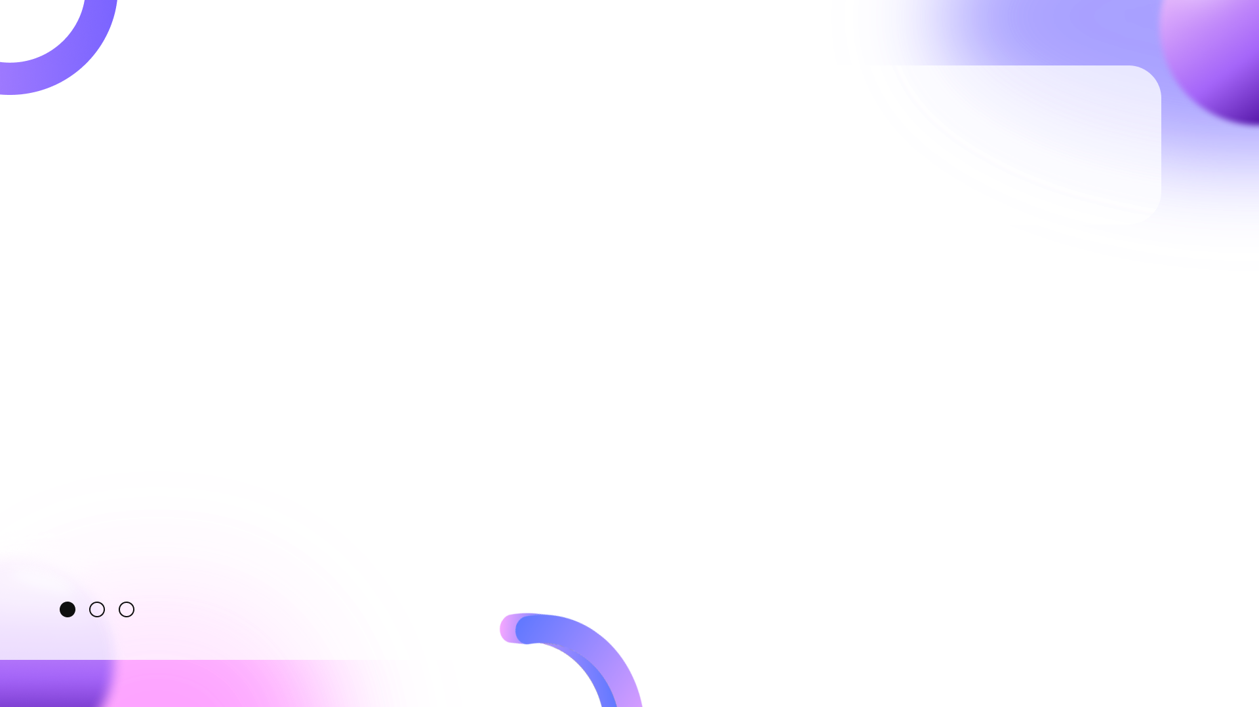
Влияние нейросетей на творчество художников
Нейросети открывают новые горизонты в творчестве художников, предлагая инновационные подходы к созданию произведений искусства.
Они способны генерировать уникальные изображения, вдохновлённые различными стилями и направлениями, расширяя границы традиционного творчества.
Использование нейросетей позволяет художникам экспериментировать с формами и техниками, создавая поистине уникальные работы.

Slide 10
Перспективы развития нейросетей в искусстве
Нейросети открывают новые горизонты в искусстве, позволяя создавать уникальные произведения и стилизовать изображения. В будущем нейросети могут стать полноценными творцами, способными генерировать оригинальные идеи и концепции. Это обещает революцию в мире искусства и появление новых форм самовыражения.

Slide 11
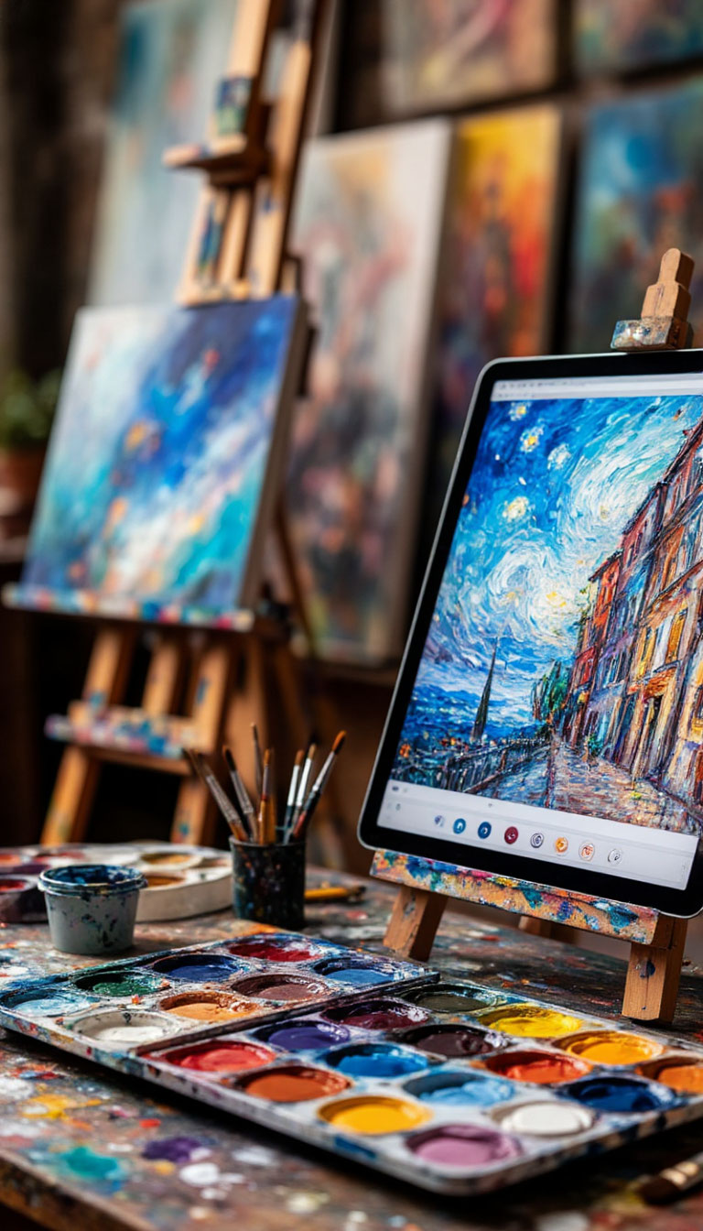
Сравнение человеческого творчества и творчества нейросетей
человек создает искусство на основе эмоций, опыта и культурного контекста, что делает его уникальным и глубоко личным.
Нейросети же генерируют произведения, анализируя огромные объемы данных и находя закономерности, но без истинного понимания или чувств.
Пока ИИ может имитировать стили и идеи, созданные людьми, он не способен к самостоятельной мотивации или осмыслению.
Таким образом, человеческое творчество остается более глубоким, а нейросети выступают как мощный инструмент для вдохновения и экспериментов.

Slide 12
Проблемы использования нейросетей в искусстве
Проблемы использования нейросетей в искусстве включают вопросы авторства, так как не всегда ясно, кому принадлежит результат — создателю модели, пользователю или самой сети.
Возникают сложности с плагиатом, поскольку нейросети обучаются на существующих произведениях, часто без разрешения авторов.
Также есть риск снижения ценности человеческого творчества из-за массового распространения автоматически созданных работ.
Эти проблемы требуют правовых и этических решений для защиты прав авторов и сохранения уникальности искусства

Slide 13
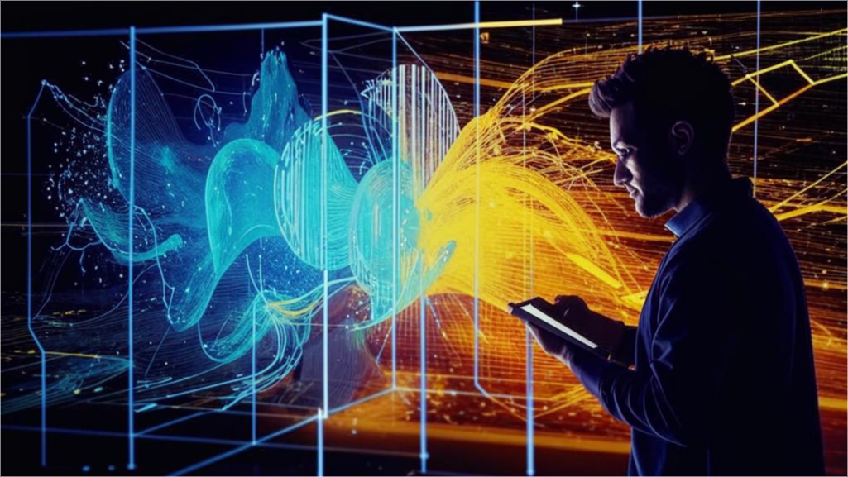
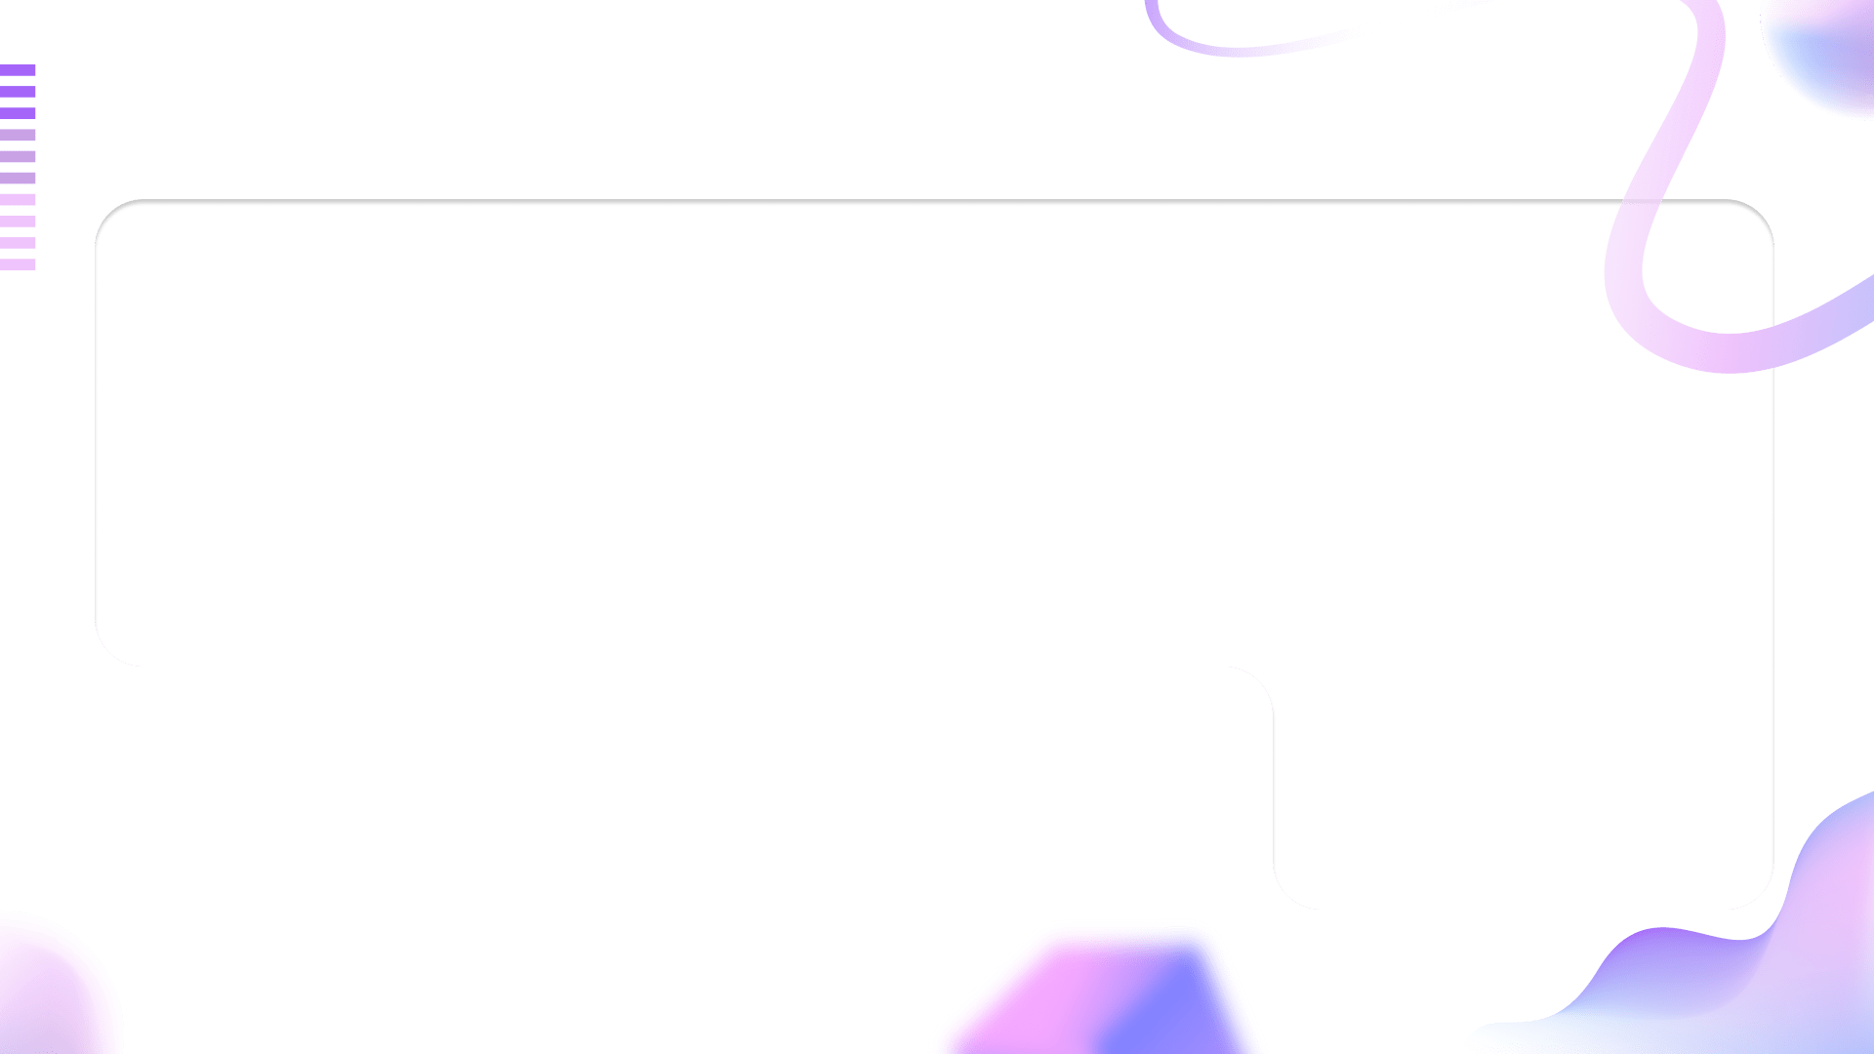
Заключение: будущее нейросетей в искусстве
Нейросети открывают новые горизонты в искусстве, позволяя создавать уникальные произведения и переосмысливать традиционные техники.
Будущее нейросетей станет неотъемлемой частью творческого процесса, обогащая его новыми возможностями и идеями.
Исследования и разработки в этой области продолжат формировать будущее искусства.

